Slide 1









Tiết 18
MÂY VÀ SÓNG
-R. Ta-go-

Slide 2


Góc chia sẻ
Một lần, em được mẹ cho phép đến nhà bạn chơi. Trò chơi đang vui và em rất muốn chơi tiếp thì đến giờ mẹ dặn phải trở về nhà. Khi ấy, em sẽ làm gì?

Slide 3
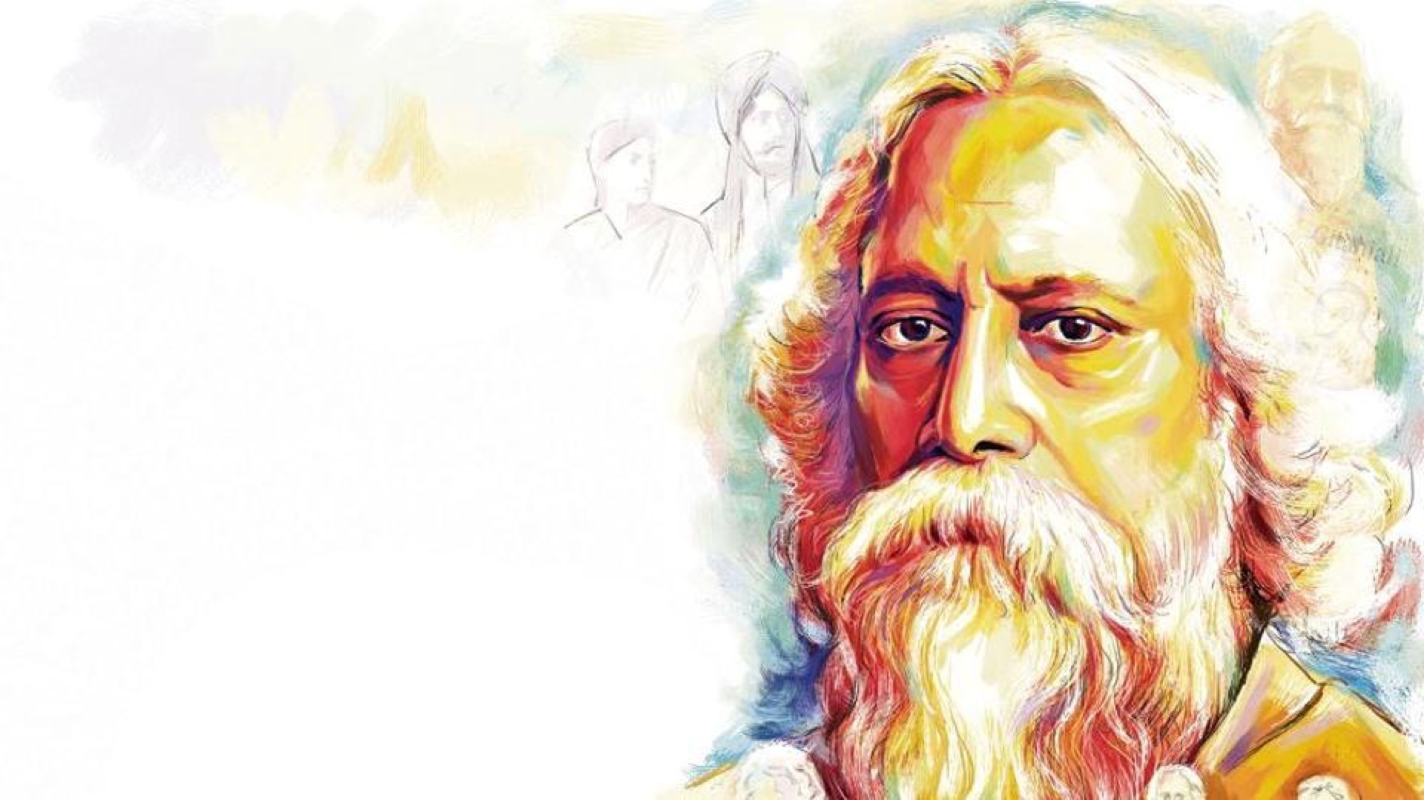
I. ĐỌC VÀ TÌM HIỂU CHUNG
1. Tác giả: Đra-nat Ta-go (1861-1941)
  Là nhà thơ hiện đại lớn nhất của Ấn Độ, từng đến Việt Nam.
  Nhà văn đầu tiên của châu Á được nhận giải thưởng Nô-ben về Văn học năm 1913 (với tập "Thơ Dâng").
  Phong cách thơ: tinh thần dân tộc và dân chủ sâu sắc, tinh thần nhân văn cao cả, chất trữ tình triết lí nồng đượm.

Slide 4


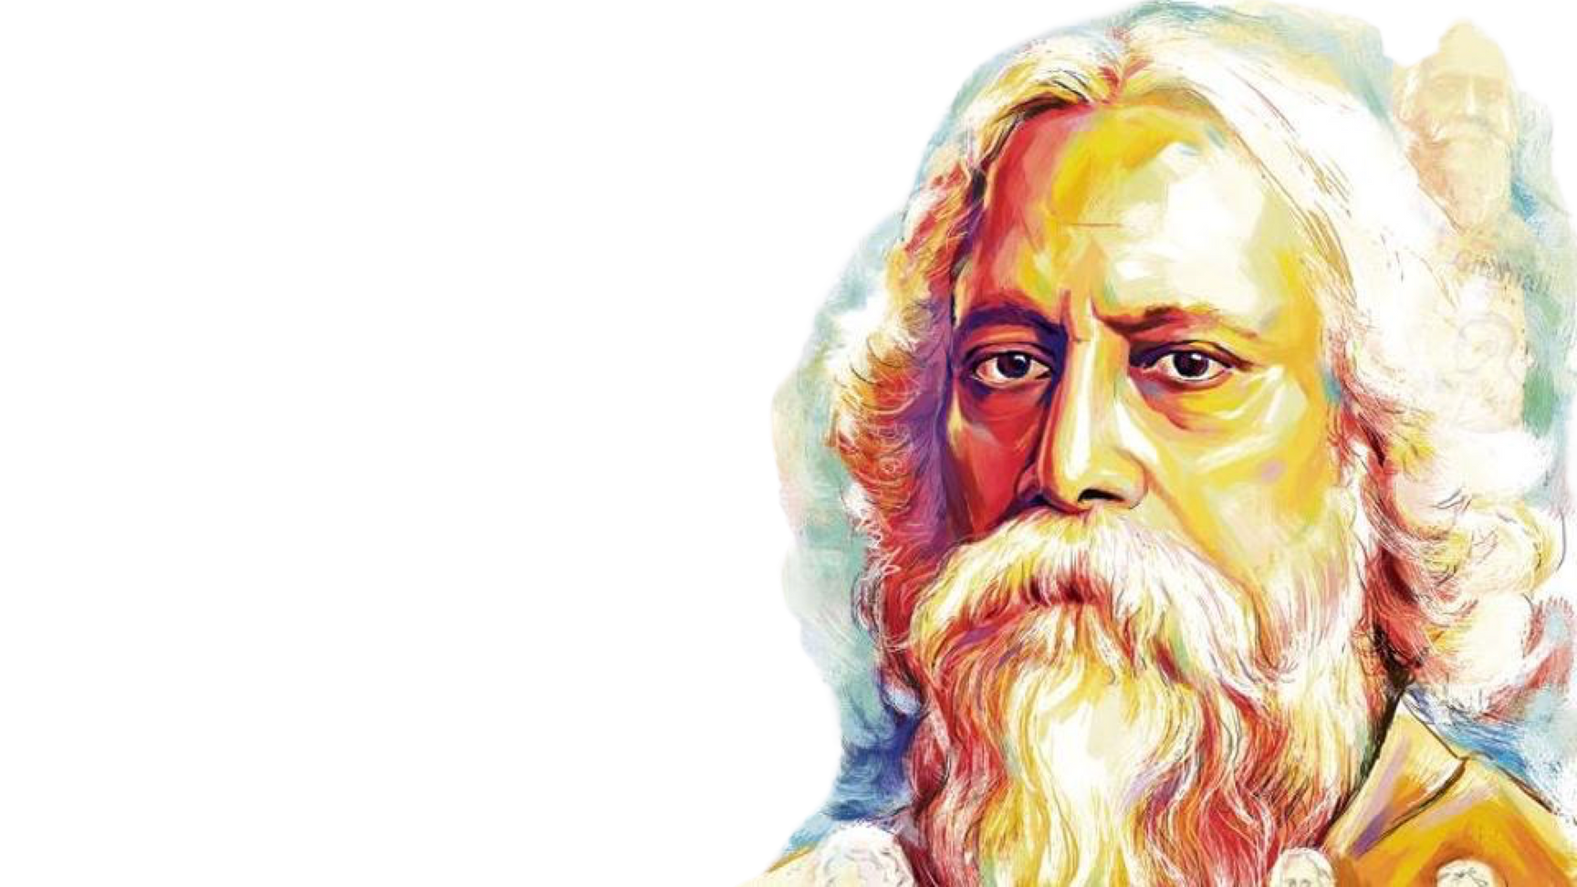


Từ năm 1902 đến năm 1907, tai họa giáng xuống gia đình của Tagore: vợ ông mất, con gái mất, một người bạn và học trò yêu, thi sĩ Chandra Roy mất, thân phụ mất (1905) và một người con trai út mất.

Slide 5


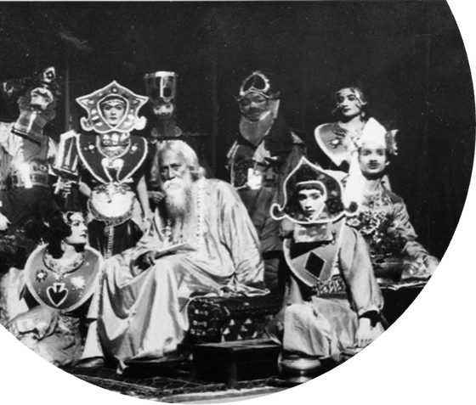
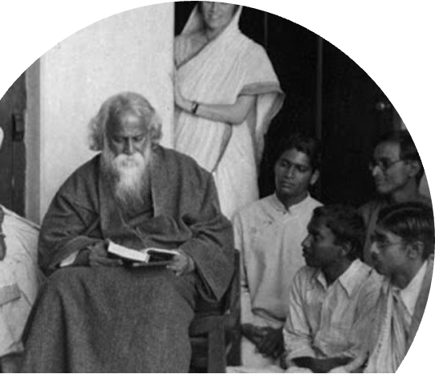
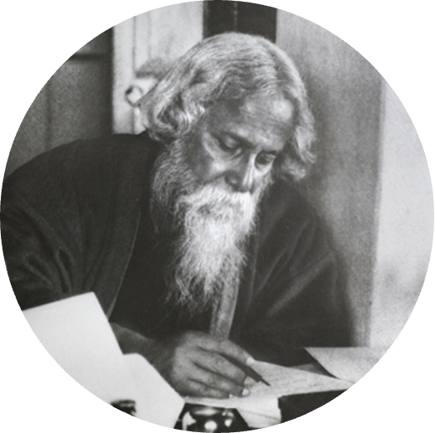

  Nhà thơ có sức sáng tạo phi thường
  Gia tài văn hóa nghệ thuật đồ sộ
+ 52 tập thơ, 42 vở kịch, 12 bộ tiểu thuyết.
+ Khoảng 100 truyện ngắn, nhiều bút kí, diễn văn…
+ Trên 1000 bức họa, nhiều ca khúc

Slide 6








Slide 7

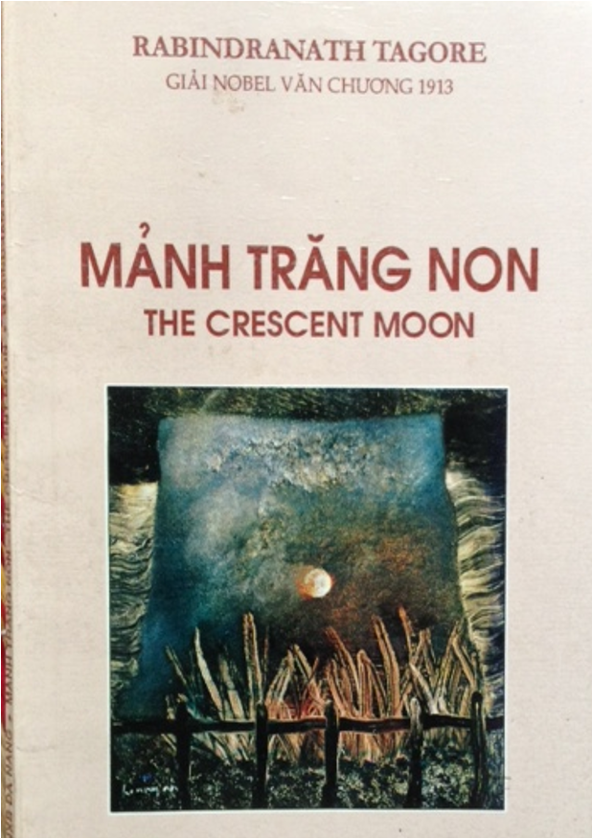


2. Tác phẩm
Xuất xứ: Được viết bằng tiếng Ben-gan, in trong tập “Si-su” (Trẻ thơ) xuất bản 1909. Được dịch sang Tiếng Anh trong tập “Trăng non” (1915).

Slide 8




Clouds and waves
MOTHER, the folk who live up in the clouds call out to me--
"We play from the time we wake till the day ends.
We play with the golden dawn, we play with the silver moon.
I ask, "But, how am I to get up to you?" They answer, "Come to the edge of the earth, lift up your hands to the sky, and you will be taken up into the clouds."
"My mother is waiting for me at home," I say. "How can I leave her and come?"
Then they smile and float away.
But I know a nicer game than that, mother.
I shall be the cloud and you the moon.
I shall cover you with both my hands, and our house-top will be the blue sky.
The folk who live in the waves call out to me--
"We sing from morning till night; on and on we travel and know not where we pass."
I ask, "But, how am I to join you?" They tell me, "Come to the edge of the shore and stand with your eyes tight shut, and you will be carried out upon the waves."
I say, "My mother always wants me at home in the evening--how can I leave her and go?"
Then they smile, dance and pass by.
But I know a better game than that.
I will be the waves and you will be a strange shore.
I shall roll on and on and on, and break upon your lap with laughter.
And no one in the world will know where we both are.

Slide 9

- Phương thức biểu đạt: Biểu cảm kết hợp với
tự sự và miêu tả.
- Thể thơ: Thơ văn xuôi
  Câu thơ dài ngắn không đều.
  Không đòi hỏi gieo vần.
  Vẫn có nhạc điệu.

Slide 10
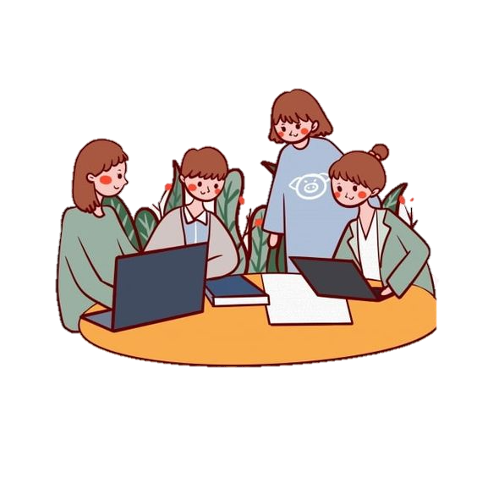
Bố cục: 2 phần
+ Phần 1: Từ đầu... và mái nhà ta sẽ là bầu trời xanh thẳm: câu chuyện của em bé với những người “trên mây”.
+ Phần 2: Tiếp theo... hết: câu chuyện của em bé với những người “trong sóng”.

Slide 11
Lời thơ
Em bé → mẹ
Mẹ ơi …→ xanh thẳm
Trong sóng …→ chốn nao
9 câu
10 câu
CẤU TRÚC
Lời mời gọi của những người trên mây, trong sóng
Lời đáp của em bé
Trò chơi em bé sáng tạo

Slide 12
II. Khám phá văn bản

Slide 13
1. Tìm hiểu yếu tố tự sự trong bài thơ
Nhân vật
- em bé
- những người trên mây
- những người trong sóng
- mẹ
Sự việc
- Lời mời gọi
- Em bé từ chối
- Trò chơi của em bé
Thể thơ
Thơ văn xuôi
GIÀU YẾU TỐ TỰ SỰ

Slide 14
2. Lời mời gọi của những người “trên mây” và “trong sóng”
Mây và sóng đã mời gọi em bé làm gì? Em có nhận xét gì về những lời mời ấy? Theo em, lời mời gọi ấy biểu tượng cho điều gì trong cuộc sống?

Slide 15
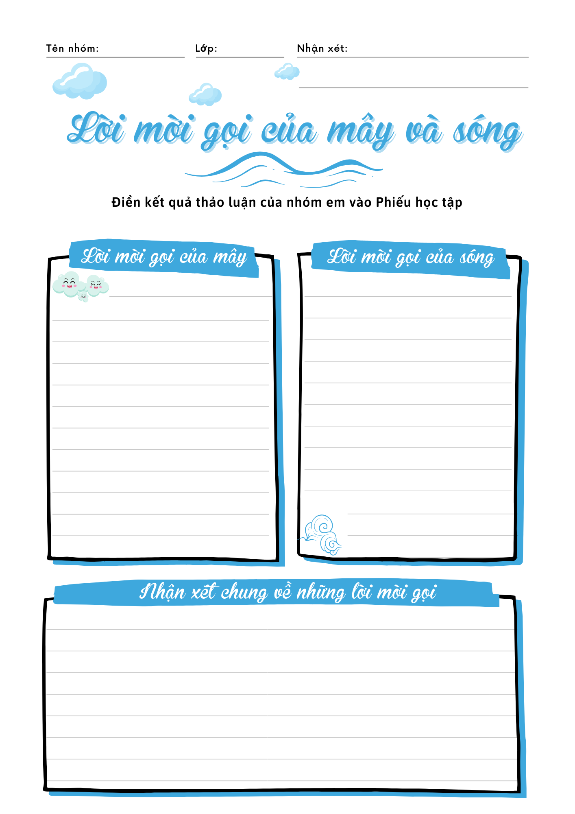
Học sinh hoàn thành phiếu bài tập sau

Slide 16

a. Lời mời gọi

Slide 17

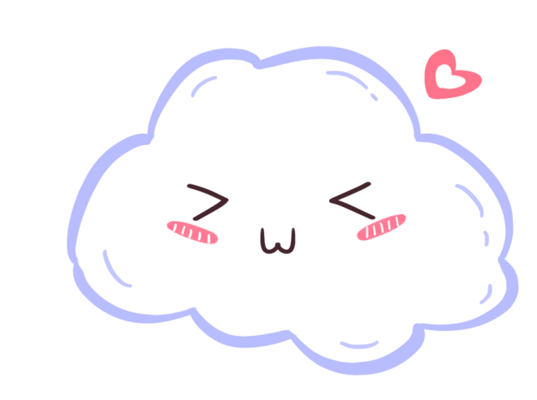

Bọn tớ chơi từ khi thức dậy cho đến lúc chiều tà.
Lời mời gọi của những người sống trên mây
Bọn tớ chơi với bình minh vàng, bọn tớ chơi với vầng trăng bạc.

Slide 18
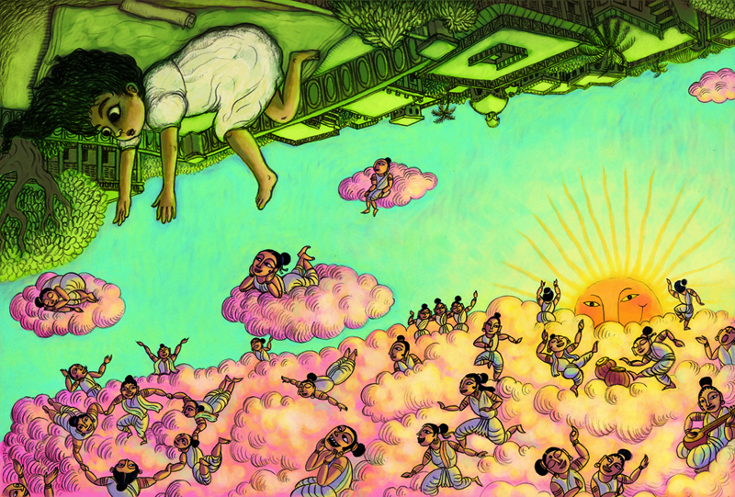
Thời gian tự do, trải dài, không bó buộc
Không gian đẹp đẽ, lung linh, thơ mộng
Lời mời gọi của những người sống trên mây:

Slide 19

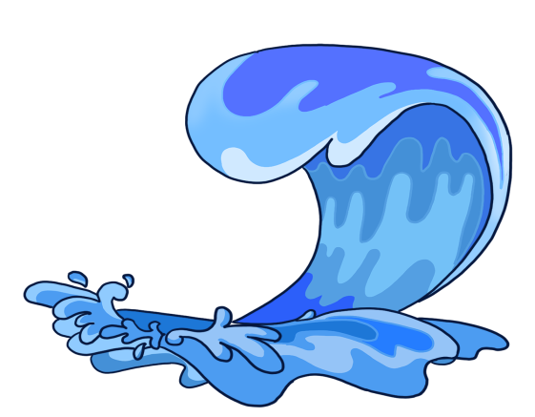
Bọn tớ ca hát từ sáng sớm cho đến hoàng hôn.
Lời mời gọi của những người sống trong sóng
Bọn tớ ngao du nơi này nơi nọ mà không biết từng đến nơi nao

Slide 20
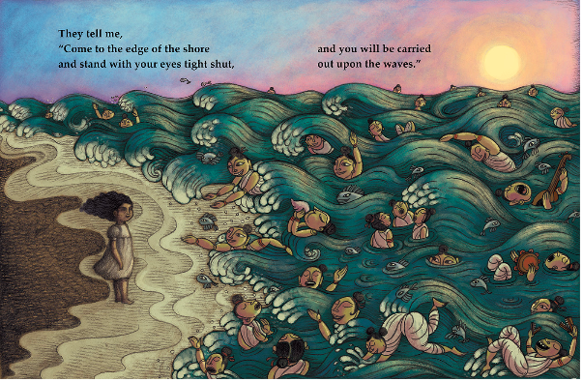
Lời mời gọi của những người sống trong sóng:
Cuộc sống vui tươi, thú vị
Thế giới mới mẻ, đầy hấp dẫn

Slide 21
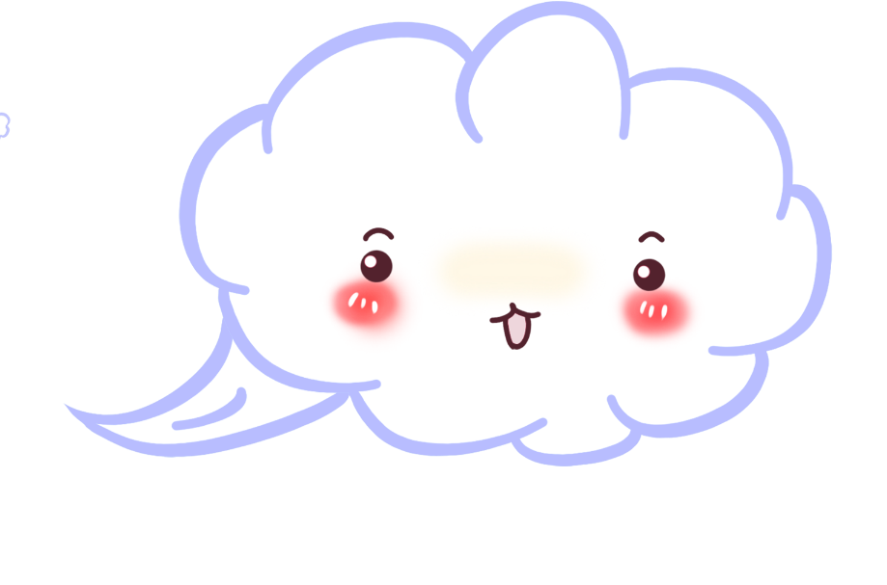


Nghệ thuật nhân hóa
Thiên nhiên trở nên gần gũi, đẹp, lôi cuốn, hấp dẫn

Slide 22
b. Sức hấp dẫn của những lời mời gọi
Không gian: vô cùng
Thời gian: vô tận
Màu sắc: huyền ảo.
Âm thanh: du dương
→Thế giới hấp dẫn, gợi khát khao được khám phá, tràn ngập niềm vui và hạnh phúc.

Slide 23
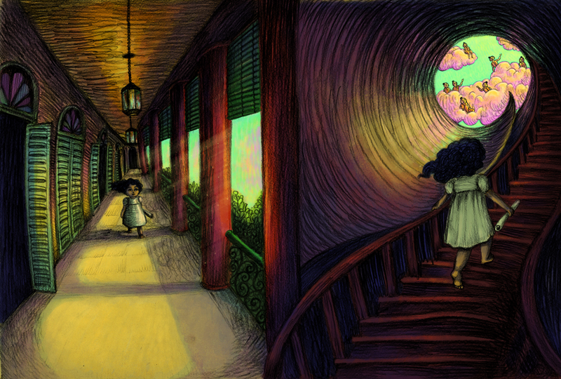
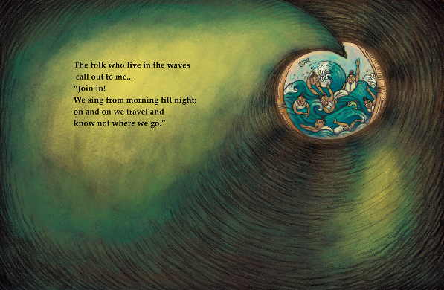
c. Cách tham gia:
“Hãy đến nơi tận cùng trái đất, đưa tay lên trời, cậu sẽ được nhấc bổng lên tận tầng mây”
“Hãy đến rìa biển cả, nhắm nghiền mắt lại, cậu sẽ được làn sóng nâng đi”.

Slide 24
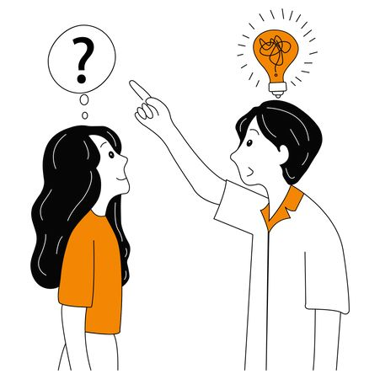
Cách tham gia:
Dễ dàng, đơn giản
Đầy lôi cuốn, kì diệu
Kích thích sự tò mò, khơi dậy tâm lí thích vui chơi của trẻ thơ
→ Biểu tượng cho những lời mời gọi của cuộc sống

Slide 25

NỘI DUNG: LÀM VIỆC NHÓM TRONG 3 PHÚT
Nhóm 4: Trước lời mời gọi em bé có tâm trạng gì?

Slide 26
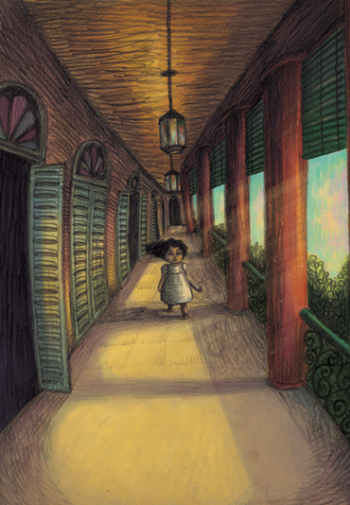
TÂM TRẠNG CỦA EM BÉ TRƯỚC LỜI MỜI GỌI:
Con hỏi: “Nhưng làm thế nào mình lên đó được?”
Con hỏi: “Nhưng làm thế nào mình ra ngoài đó được?”

Slide 27
→Tò mò, háo hức, khao khát, tha thiết mong được ngao du khắp nơi với những trò chơi thú vị.
→Tác giả đã miêu tả hết sức tinh tế tâm lí trẻ thơ.

Slide 28
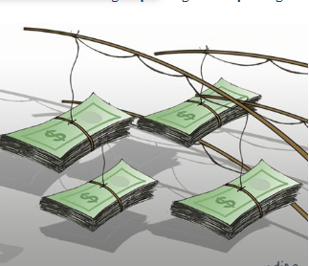
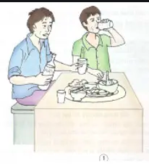

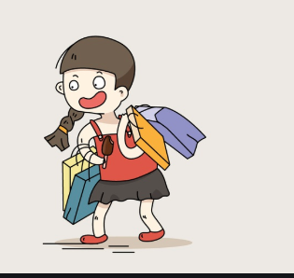
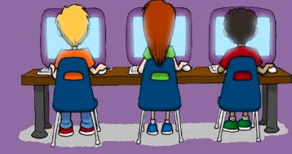
LIÊN HỆ: Những cám dỗ trong cuộc sống:
Nhậu nhẹt, sống phung phí
Tiền bạc, vật chất
Tệ nạn xã hội
Nghiện game, mua sắm

Slide 29
2. THÁI ĐỘ CỦA EM BÉ TRƯỚC LỜI MỜI GỌI:

Slide 30
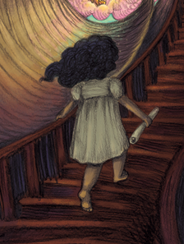

Mẹ mình đang đợi ở nhà”-con bảo- “Làm sao có thể rời mẹ mà đến được?”
Con bảo: “Buổi chiều mẹ luôn muốn mình ở nhà, làm sao có thể rời mẹ mà đi được?”

Slide 31
Câu hỏi tu từ, hình thức đối thoại lồng lời kể
Tâm trạng băn khoăn, do dự
Hàm ý: Từ chối lời mời gọi vì tình yêu với mẹ

Slide 32
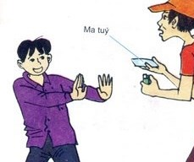
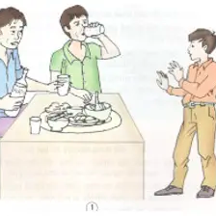
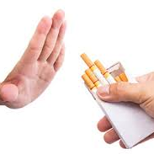
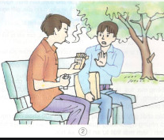

Liên hệ: Vượt qua những cám dỗ

Slide 33
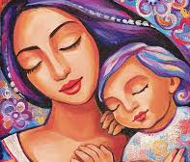
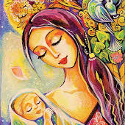
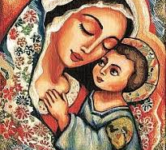
Tình mẫu tử thiêng liêng, bất diệt là sức mạnh vượt qua các cám dỗ

Slide 34




3. Trò chơi của em bé:
Nhưng con biết có trò chơi thú vị hơn mẹ ạ.
Con là mây và mẹ sẽ là trăng
Hai bàn tay con ôm lấy mẹ, và mái nhà ta sẽ là bầu trời xanh thẳm
…Nhưng con biết trò chơi khác hay hơn.
Con là sóng và mẹ sẽ là bến bờ kì lạ,
Con lăn, lăn, lăn mãi rồi sẽ cười vang vỡ tan vào lòng mẹ.
Và không ai trên thế gian này biết mẹ con ta ở chốn nào.

Slide 35
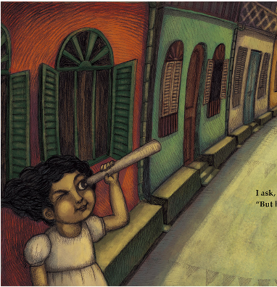
Trò chơi của em bé:
Con: là mây, sóng
Mẹ: trăng, bến bờ
Tay con ôm mẹ, mái nhà là bầu trời
Con lăn mãi vào lòng mẹ, không ai biết mẹ con mình ở đâu…

Slide 36
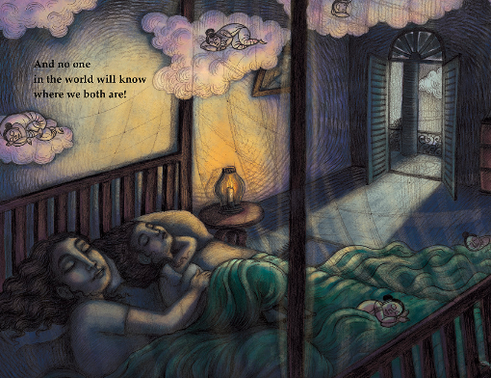
Nghệ thuật:
Quan hệ từ: nhưng
Lời khẳng định: hay hơn, thú vị hơn
Liên tưởng, tưởng tượng
Điệp từ, điệp cấu trúc

Slide 37
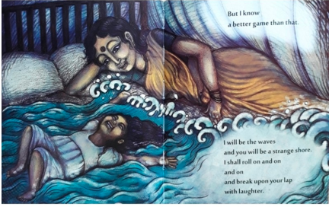
Tự sáng tạo, hóa thân
Hình ảnh thiên nhiên gần gũi, kì vĩ
Trò chơi hấp dẫn, thú vị, thỏa ước mong
Hình ảnh mẹ con quấn quýt

Slide 38
Tình mẹ:
- Mẹ luôn muốn ở bên để chăm sóc, chở che, vỗ về: mẹ mình đang đợi ở nhà, buổi chiều mẹ luôn muốn mình ở nhà;
- Mẹ giống như ánh trăng dịu hiền soi sáng từng bước con đi, bờ biển bao dung ôm ấp, vỗ về
- Không ai biết mẹ con ta ở chốn nào → Tình mẫu tử hòa quyện, lan tỏa, thâm nhập khắp vũ trụ mênh mông.

Slide 39
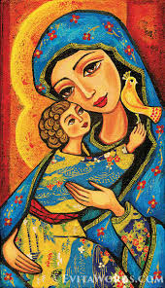
Tâm hồn ngây thơ, hồn nhiên, trong sáng
Thông minh, sáng tạo
Tình yêu thương mẹ sâu sắc, mãnh liệt

Slide 40

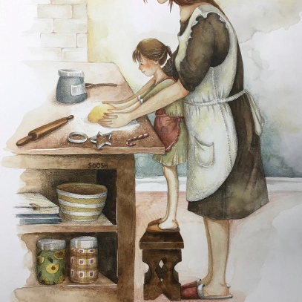

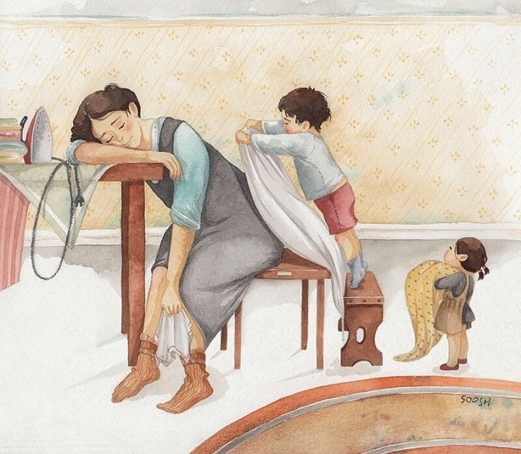
LIÊN HỆ: Bản thân em đã vượt qua được những cám dỗ gì trong cuộc sống nhờ vào tình mẫu tử? Cảm nhận của em về tình cảm này?

Slide 41

III. TỔNG KẾT
Với hình thức đối thoại lồng trong lời kể, qua những hình ảnh thiên nhiên giàu ý nghĩa tượng trưng, bài thơ Mây và sóng của R. Ta-go đã ngợi ca tình mẫu tử thiêng liêng, bất diệt

Slide 42

LUYỆN TẬP
Hãy tưởng tượng em là người đang trò chuyện với mây và sóng. Viết đoạn văn (5 – 7 câu) về cuộc trò chuyện ấy.

Slide 43

Dặn dò:
Nắm nội dung bài học
Hoàn thành bài tập
Tiết sau Thực hành Tiếng Việt

